Slide 1
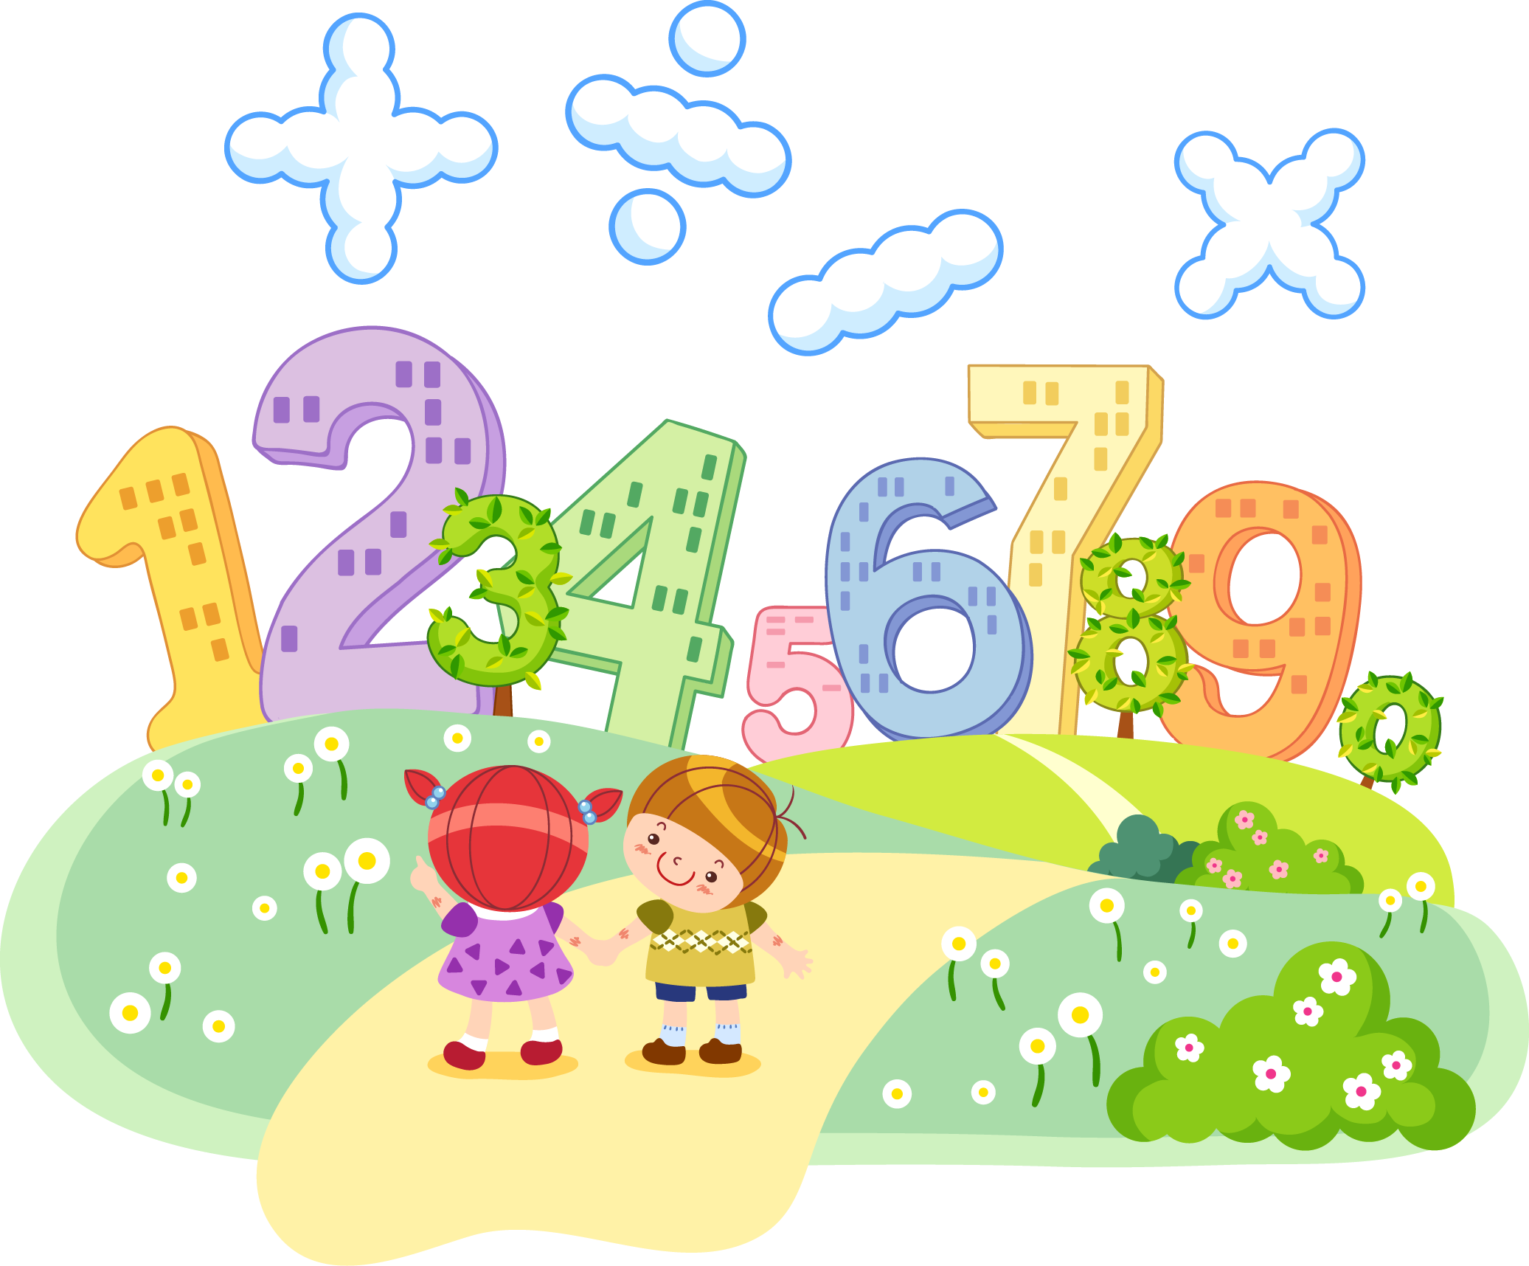
Математика – 2. РАЗРЕД
Одузимање десетице од десетица са јединицама

Slide 2
Поновимо!
16 - 10 = 6
умањеник
умањилац
разлика

Slide 3
Поновимо!
=
11 -10 = 1
=
19 – 10 = 9
=
16 – 10 = 6

Slide 4
1.Израчунај!
16 – 10 = 18 – 10 =
11 – 10 = 15 – 10 =
6
8
1
5
2.Напиши одговарајући знак >, < или =.
11 – 10 16 – 10
<
17 – 10 18 – 10
<
16 – 10 16 - 10
=

Slide 5
3. Израчунаj!
Маја је имала 16 км. Потрошила је 10 км. Колико је Маји остало новца?
16 – 10 =
6
Маји је остало
6
км.

Slide 6
Иван је имао 18 кликера. Марку је дао 10 кликера. Колико кликера је остало Ивану?
18 - 10 = 8
Који број је за 10 мањи од броја 14?
14 – 10 = 4
Ивану је остало 8 кликера.
То је број 4.

Slide 7
7. Израчунај и прикажи на бројевној правој колика је разлика бројева 12 и 10?
12-10
0 1 2 3 4 5 6 7 8 9 10 11 12 13 14 15
12 – 10 =
2

Slide 8
Задаци за самосталан рад:
Радни лист, страна 65
3, 4, 5. и 6. задатак.

